Slide 1
CHRISTMAS LESSON
Autor: Mgr. Ivana Tesařová
Materiál vznikl v rámci projektu Škola pro život
č.proj. CZ.1.07/1.4.00/21.2165
18. 12. 2011

Slide 2
Anotace | Obsahuje náměty činností a pracovní listy věnované Vánocům. Slouží k rozšíření slovní zásoby, seznámení s vánočními zvyky v anglicky mluvících zemích, ke zpestření vyučování.
Autor | Mgr. Ivana Tesařová
Předmět | Anglický jazyk
Očekávaný výstup | Rozumí aktuální slovní zásobě a používá slovník. Vyslovuje foneticky správně, rozlišuje grafickou a mluvenou podobu slova,
Druh učebního materiálu | Projekt.
Cílová skupina | Žáci 4. ročníku
Metodický postup | Žáci se seznámí s aktuální slovní zásobou, písničkou a využijí je v projektové hodině, jejíž součástí je i vánoční blahopřání v písemné podobě.

Slide 3
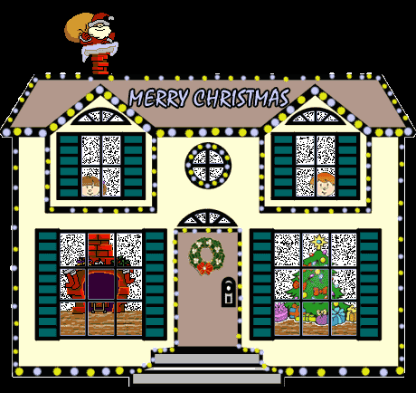

Slide 4
Christmas | Christmas card | Christmas cookies | Christmas tree
presents | carp | nuts | candle
decorations | Christmas carols | vánoční pohlednice | Vánoce
vánoční cukroví | stromeček | dárky | kapr
ořechy | svíce | ozdoby | koledy

Slide 5
WITH THE BEST WISHES FOR CHRISTMAS
AND GOOD LUCK, HEALTH, WEALTH
AND HAPPINESS FOR THE COMING YEAR 2012
from ……………………………

Slide 6
Jingle bells / song /
Jingle ………., ……….. bells, jingle all the …………. .
Oh, what ……….. It is to …………. and sing
on a one – horse open …………………. .
/ help: bells, jingle, sleigh, fun, ride /

